Slide 1
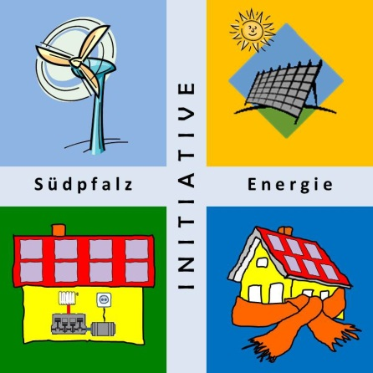

Herzlich Willkommen zum Vortrag
Energieverbrauch/-erzeugung 2020
Stammtisch am 28.01.2021 als Videokonferenz Referent: Wolfgang Thiel

Slide 2
Agenda
Primärenergieverbrauch 2020 in D
- anteilige Energieträger
- Änderung 2020 ggü. 2019
- Verlauf von 1995 bis 2020
- Energiefluss 2019
Stand der Transformation zu 100% Erneuerbare bis 2040
Nettostronerzeugung in D
- anteilige Energieträger 2020
- Entwicklung aller Energieträger 2002 - 2020
- Jahresverlauf Wind – PV 2020
Jährlicher Zubau an installierter Leistung bei den EE
Spezifische Stromerträge 2020
- Wind onshore (Südpfalz) und offshore (Baltic 2)
- Solar (Südpfalz)
Fazit
sozial-ökologisch/ökonomische Transformation

Slide 3
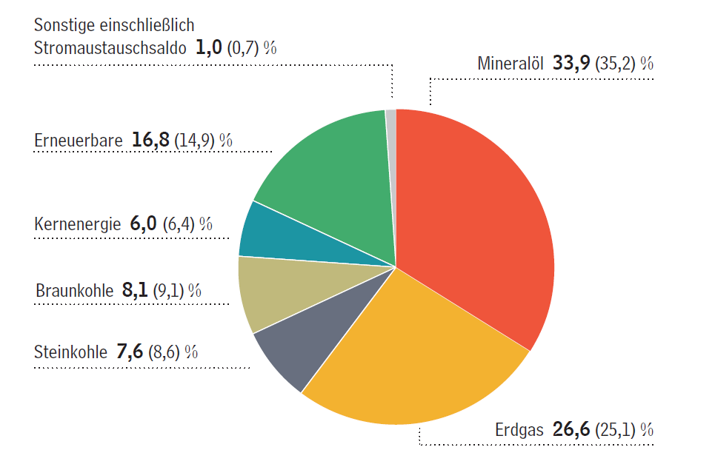
Primärenergieverbrauch in Deutschland 2020
anteilige Energieträger
11.691 (12.800) PJ = 3.248 (3.556) TWh
76,2% Fossil
6,0% Atom
16,8% Erneuerbare
( ) Werte 2019
Quelle: AGEB Bericht für 2019
Erneuerbare wuchsen um nur ca. 2% in 2020! In 42 Jahren haben wir‘s geschafft!!!

Slide 4
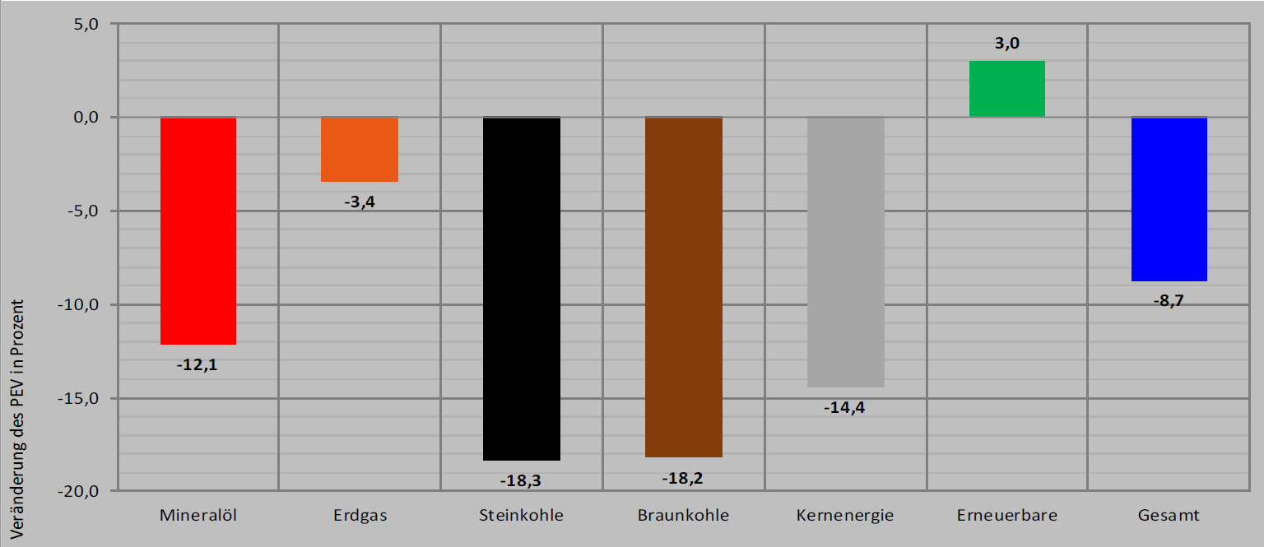
Primärenergieverbrauch, Energieträger in Deutschland
Änderungen in 2020 ggü. 2019
Quelle: AGEB Bericht für 2020
Die Grafik ist sehr ermutigend! Hauptgrund: Corona!

Slide 5
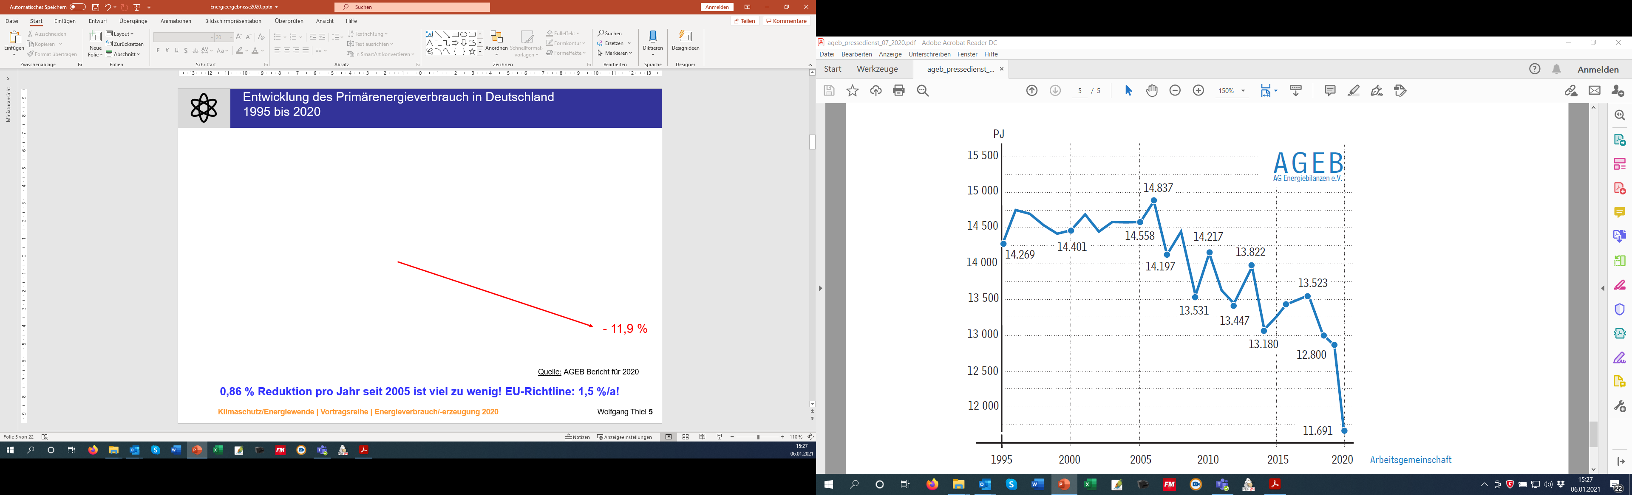
Entwicklung des Primärenergieverbrauch in Deutschland
1995 bis 2020
- 20,2 %
Quelle: AGEB Bericht für 2020
-1,34 %/a seit 2005: Corona lässt grüßen! EU-Richtline: - 1,5 %/a!

Slide 6
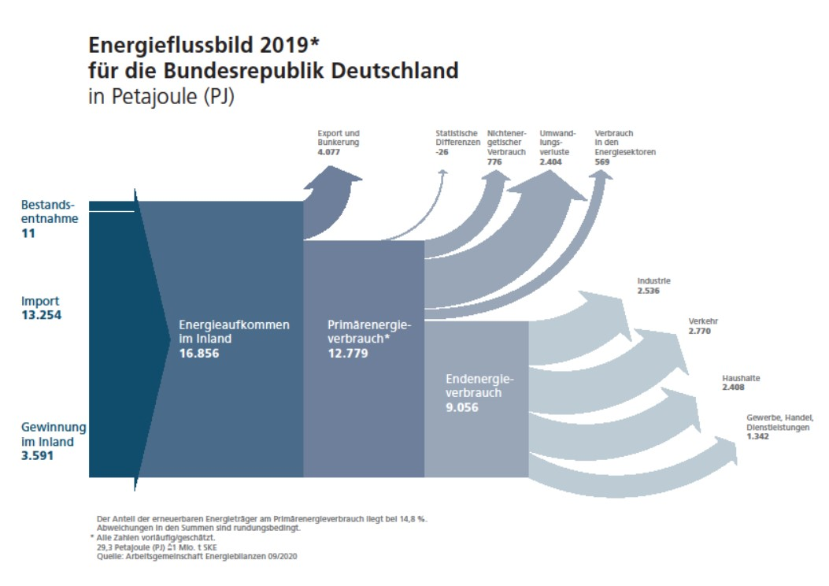
Energiebedarf: Energieflussbild 2019, Deutschland
Energieeinheit: PJ (TWh)
(-7)
Primärenergie-verbrauch 1)
(Summe 3.341)
1) ohne nichtenerg. Verbrauch
(216)
(668)
(158)
(3,1)
Verbrauchssektoren
0,1 %
(704)
28,0 %
(3.682)
30,6 %
78,6 %
(770)
(4.682)
(3.550)
(669)
26,6 %
(2.516)
(373)
14,8 %
(998)
21.3 %
Quelle: AGEB
Anteile in %
Mehr als ¾ unseres Energieaufkommens importieren wir!

Slide 7
Transformation zu 100% Erneuerbare bis 2040 in D (1)
zeitlicher Verlauf: Plan (soll)
TWh
Atom-
Ausstieg
Kohle-
Ausstieg
Öl-/Erdgas-
Ausstieg
Primärenergieverbrauch inkl. Verluste
und Einsparung
Erneuerbare
Mineralöl
Erdgas
Kernkraft
Kohle
Quelle: AGEB
Mit dem Öl-/Erdgas-Ausstieg ist die Energiewende abgeschlossen!

Slide 8
Transformation zu 100% Erneuerbare bis 2040 in D (2)
zeitlicher Verlauf: P-Energieverbrauch und Erneuerbare soll -ist
TWh
Quelle: AGEB Bericht für 2019
Primärenergieverbrauch wg. Corona ok! Trend bei Erneuerbaren nicht ok!

Slide 9
Transformation zu 100% Erneuerbare bis 2040 in D (3)
zeitlicher Verlauf: P-Energieträger soll -ist
TWh
Erdgas
Mineralöl
Kohle
Kernkraft
Quelle: AGEB Bericht für 2019
Mineralöl geht in die falsche Richtung!

Slide 10
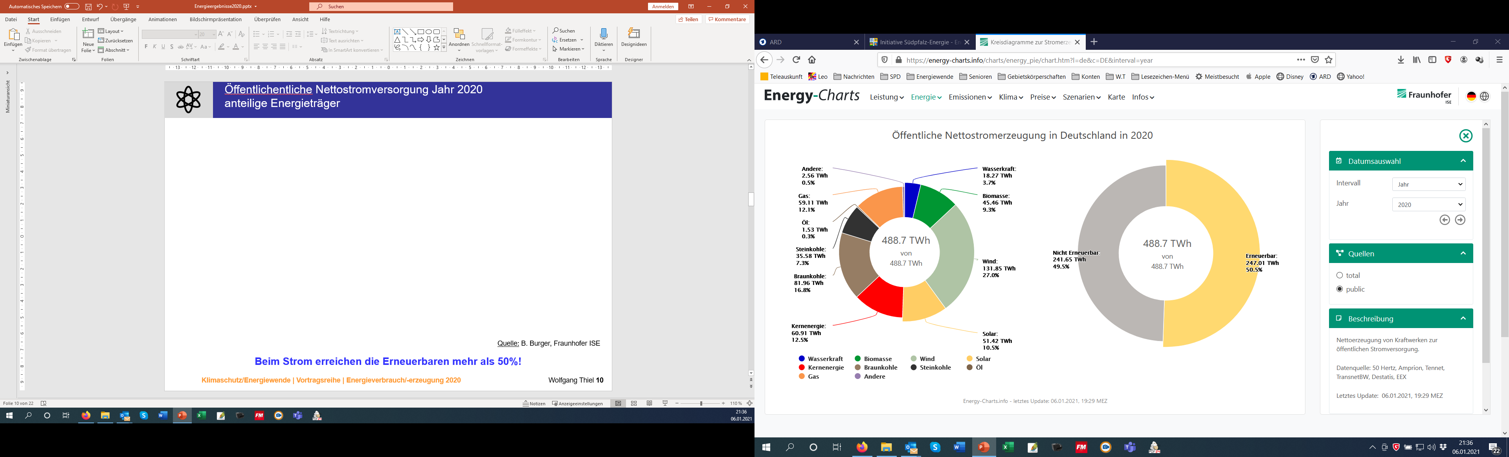
Öffentliche Nettostromversorgung Jahr 2020
anteilige Energieträger
Quelle: Energy-Charts, B. Burger, Fraunhofer ISE
Beim Strom erreichen die Erneuerbaren mehr als 50%!

Slide 11
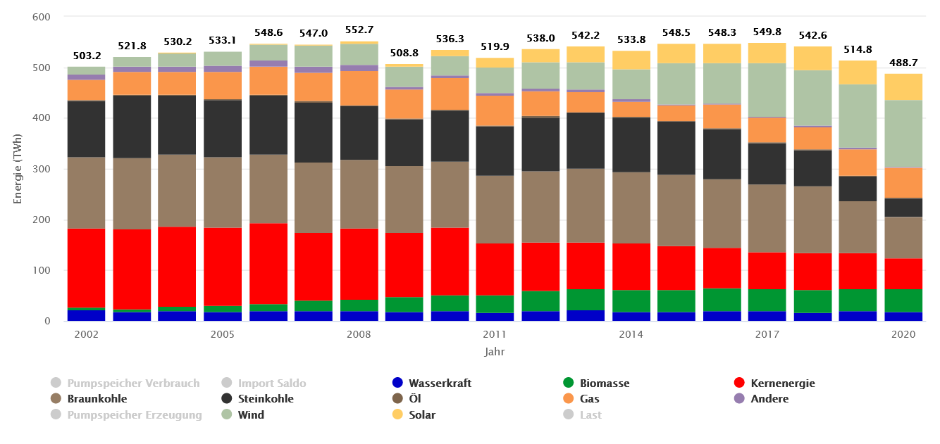
Nettostromerzeugung zur öffentlichen Stromversorgung in D
2002 - 2020
Quelle: Energy-Charts, B. Burger, Fraunhofer ISE
Die Erneuerbaren müssen weiter gesteigert werden!

Slide 12
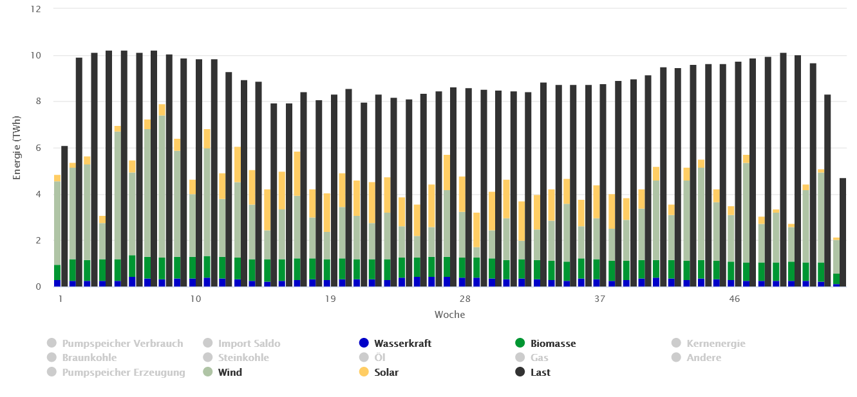
Wöchentliche Wind- und Solarstromerzeugung
Jahr 2020
Quelle: Energy-Charts, B. Burger, Fraunhofer ISE
Es gibt nur wenige Wochen mit „Dunkelflaute“!

Slide 13
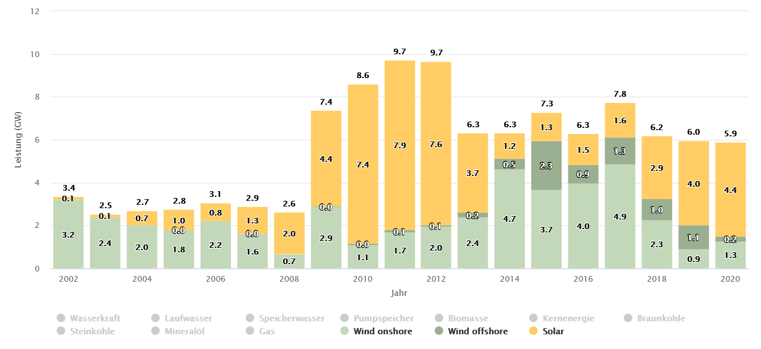
Jährlicher Zubau an installierter Leistung in D
Wind und Solar
Quelle: Energy-Charts, B. Burger, Fraunhofer ISE
Der Zubau stagniert! ISE e.V. fordert rund 36 GW/a!

Slide 14
Jährlicher Zubau an installierter Leistung in der Südpfalz
Wind, Solar und Speicher
Zubau Wind, PV
Zubau Speicher
MW
kW
2019
2020
2019
2020
2019
2020
2019
2020
2019
2020
2019
2020
GER
SÜW
LD
GER
SÜW
LD
Quelle: Energieagentur RLP
Auch in der Südpfalz ist der Zubau von EE dürftig!

Slide 15
Energiebedarf: Endenergieverbrauch in D und RLP 2017
Endenergieverbrauch in D
Anteile in %
Endenergieverbrauch in RLP
Anteile in %
GHD
Industrie
Industrie
2.591 TWh
Haushalte/
GHD
132 TWh
Haushalte
Verkehr
Verkehr
Quelle: AGEB
Quelle:MUEEF-RLP
RLP hat einen Anteil von 5% am Endenergieverbrauch von D

Slide 16
Stromerträge in 2020 der Südpfalz-Windparks (onshore)
Freckenfeld, Gollenberg, Offenbach II, Hatzenbühl, Minfeld
Windpark | Freckenfeld | Gollenberg | Offenbach II | Hatzenbühl | Minfeld
Hersteller | 6xNordex N131 | 6xVestas 126 | 6xGE 2,5-120 | 5xEnercon E115 | 4xGE 1,5/ 1x Vestas V90/2000
Eigner | EnBW | CEE-Group | EnergieSüdwest | Stadt Speyer | pfalzwind
Baujahr | 2018 | 2017 | 2014 | 2017 | 2004/2009
Nabenhöhe (m) | 134 | 137 | 139 | 149
Rotordurchmesser (m) | 131 | 126 | 120 | 115,7 | 77/90
Nennleistung (MW) | 19,8 | 19,8 | 15,2 | 15 | 8: 6/2
Energie (GWh) *) | 50,4 (46,8) | 45,5 (42,9) | 37,3 (36,5) | 35,7 (33,7) | 14,7
Volllaststunden (h/a) *) *) Vorjahreswerte | 2544 (2362) | 2297 (2165) | 2460 (2405) | 2382 (2248) | 1.837
Quelle: EnBW, CEE-Group, Energie Südwest, Speyer Hatzenbühl GmbH & Co, pfalzwind
Mit 2.421 (2.295 i.VJ) Volllaststunden im ∅ bei den neueren Anlagen ist
die Windkraft in der Südpfalz sehr gut unterwegs!

Slide 17
Stromerträge in 2020 der Südpfalz-Windparks (onshore)
Freckenfeld, Gollenberg, Offenbach II, Hatzenbühl, Minfeld
Freckenfeld
Volllaststunden
(h/m)
Gollenberg
Offenbach II
Hatzenbühl
Minfeld
Quelle: EnBW, CEE-Group, Energie Südwest, Speyer Hatzenbühl GmbH & Co, pfalzwind
Die ersten und letzten 3 Monate im Jahr gibt’s mehr Wind!

Slide 18
Stromerträge in 2020 des Windparks Baltic 2 (offshore)
Windpark | Baltic 2
Hersteller | 80xSIEMENS SWT 3,6-120
Eigner | EnBW
Baujahr | 2015
Nabenhöhe (m) | 78
Rotordurchmesser (m) | 120
Nennleistung (MW) | 288
Energie (GWh) *) | 1.163 (1.181)
Volllaststunden (h/a) *) *) Vorjahreswerte | 4.040 (4.100)
Volllaststunden
(h/m)
Quelle: EnBW
Auch dieser Offshore-Windpark hat mit 4.040 Volllaststunden ein annehmbares Ergebnis!

Slide 19
Stromerträge in 2020
für PV-Anlage Süd und Ost/West
PV-Anlage | Süd | Ost/West
Nennleistung (kWp) | 14,1 | 15,8
Baujahr | 2011 | 2012
Energie (MWh) *) | 16,044 (16,440) | 15,331 (15,016)
Volllaststunden (h/a) *) | 1.138 (1.166,0) | 970,3 (950,4)
Anteil ggü. Süd (%) *) Vorjahreswerte | - | 85,3
Volllaststunden
(h/a)
Quelle: W.T, M.B.
Solarstrom hat in der Südpfalz gute spezifische Erträge!

Slide 20
Stromerträge in 2020
Volllaststunden für Wind und PV
Volllaststunden (h/m)
Wind offshore
Wind onshore
Solar
Quelle: EnBW, CEE-Group, Energie Südwest, Speyer Hatzenbühl GmbH & Co , pfalzwind, W.T, M.B.
Wind und Sonne ergänzen sich gut, aber es fehlt nach wie vor der Zubau!

Slide 21
Fazit
Mit knapp 17 % Erneuerbare beim Primärenergieverbrauch stehen wir noch ganz am Anfang der gesamten Energiewende
Mit knapp 1,34 %/a Einsparung (Corona-bedingt) beim Primärenergieverbrauch liegen wir noch weit weg vom „Pfad der Tugend“
Mit mehr als 50 % Erneuerbare bei der Nettostromerzeugung in 2020 ist die Energiewende beim Strom recht gut unterwegs
Die Zubaurate der installierten Leistung bei Solar und Wind ist um Größenordnungen zu klein
Die spezifischen Energieerträge bei Wind und Sonne in der Südpfalz sind ermutigend.
Klimaskeptiker verbreiten nach wie vor eine andere Botschaft. Hier müssen wir weiter aufklären und uns mit den Naturschützern verbünden!
Es ist noch sehr viel zu tun!

Slide 22




sozial-ökologisch/ökonomische Transformation –
vom Widerspruch zur Synergie
Das Treibhausgas-Budget in der Welt und in D
ist bis 2040 aufgebraucht!
Klimaschutz
Deshalb:
- Ausstieg aus den Fossilen bis 2040
- Energieeinsparung (1,5%/a)
- Deckung des gesamten Energiebedarfes aus
heimischen Erneuerbaren bis 2040 mit ausreichenden
Energiespeichern
„Klimaschutzkosten bezahlen
die Schwachen“
Energiewende:
bezahlbare Energie für Alle
Klimaschutzkosten gerecht aufteilen
Energie-Solidarpakt in Gemeinden
Teilhabe bei Investitionen
(z.B. Bürgergenossenschaften)
„Erneuerbare sind zu teuer“
Erneuerbare:
- sind preiswerter als Fossile
- schaffen viele Arbeitsplätze
- behalten Wertschöpfung
in den Regionen
„Klimaschutz vs.
Naturschutz“
Erhaltung der Klimazonen:
- Erhaltung der Artenvielfalt
- Gesunder Wald
- Ökologische
Landwirtschaft
- sauberes
Trinkwasser
soziale Gerechtigkeit
Naturschutz
Wirtschaftlichkeit
Klimaschutz im Einklang mit Naturschutz, sozialer Gerechtigkeit und Wirtschaftlichkeit

Slide 23

!100% !
Vielen Dank für Euere Aufmerksamkeit
2040
Wolfgang Thiel, Vorsitzender
Initiative Südpfalz-Energie (ISE e.V.)
www.i-suedpfalz-energie.de/
Tel.: +49 172 7419812
eMail: wolfgang@thiel-wt.de

